Slide 1

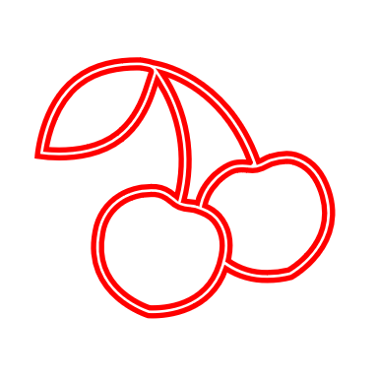
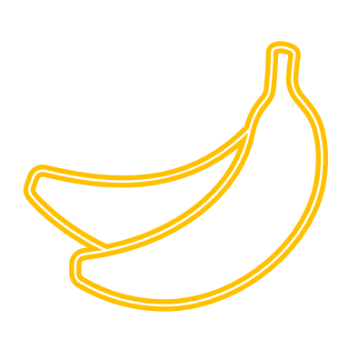
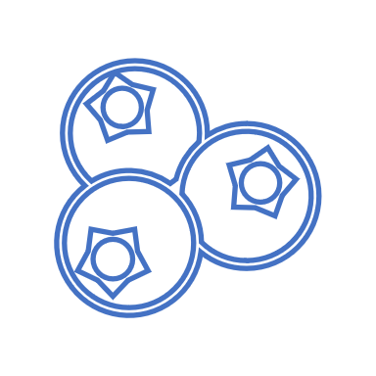

Hravé úlohy s ovocím
Zvládnete splniť všetky?
Broskev
Borůvky
Banány
Jablko
Třešně

Slide 2
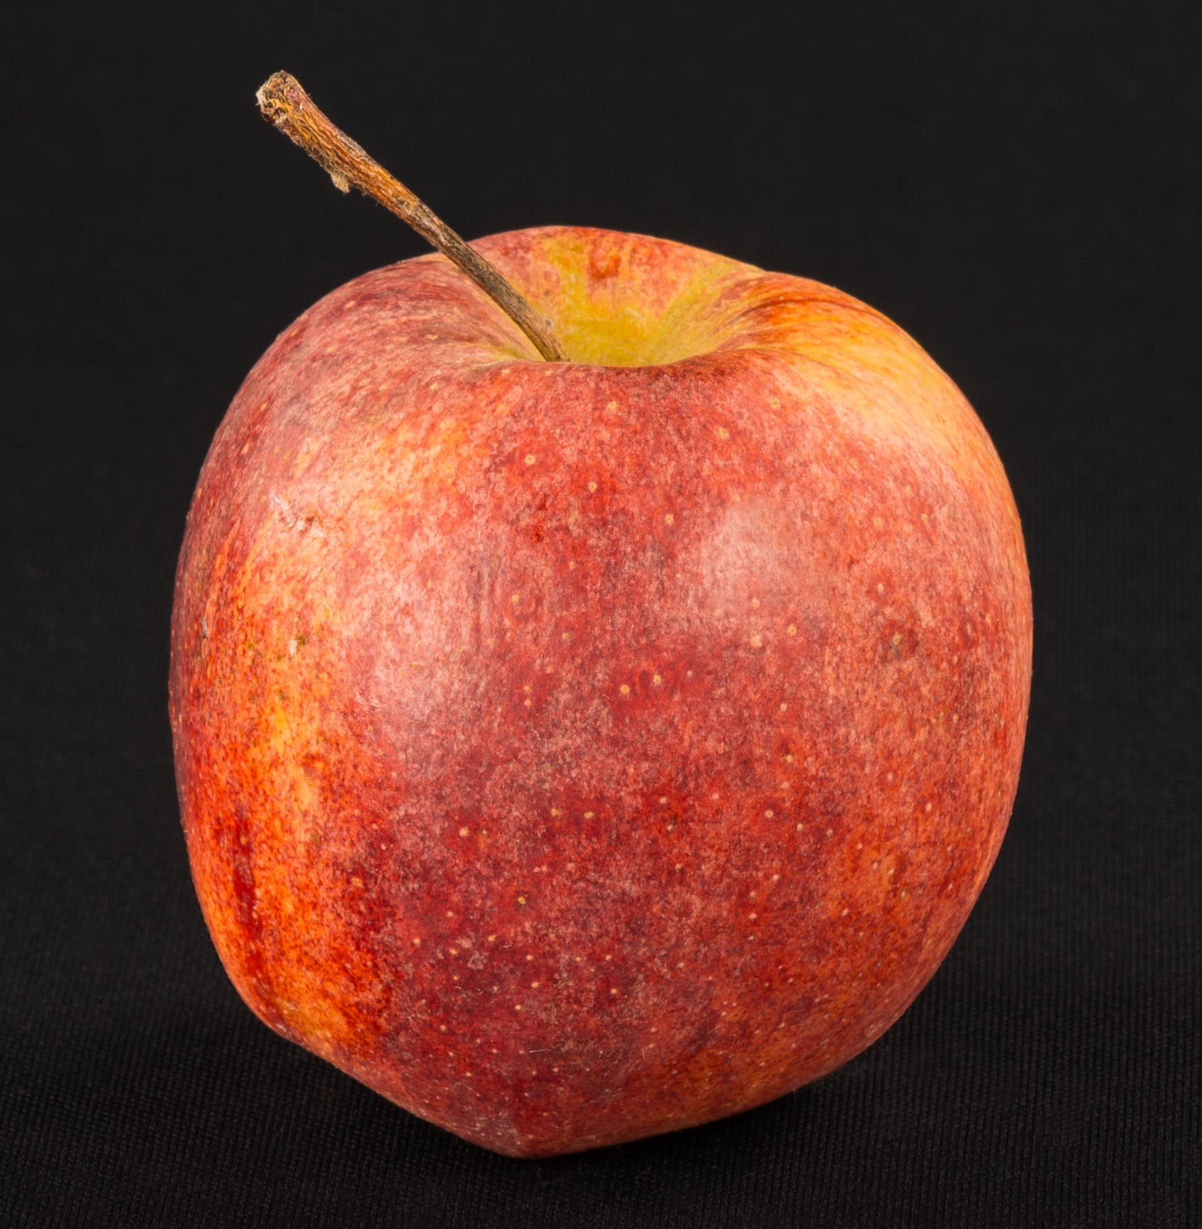
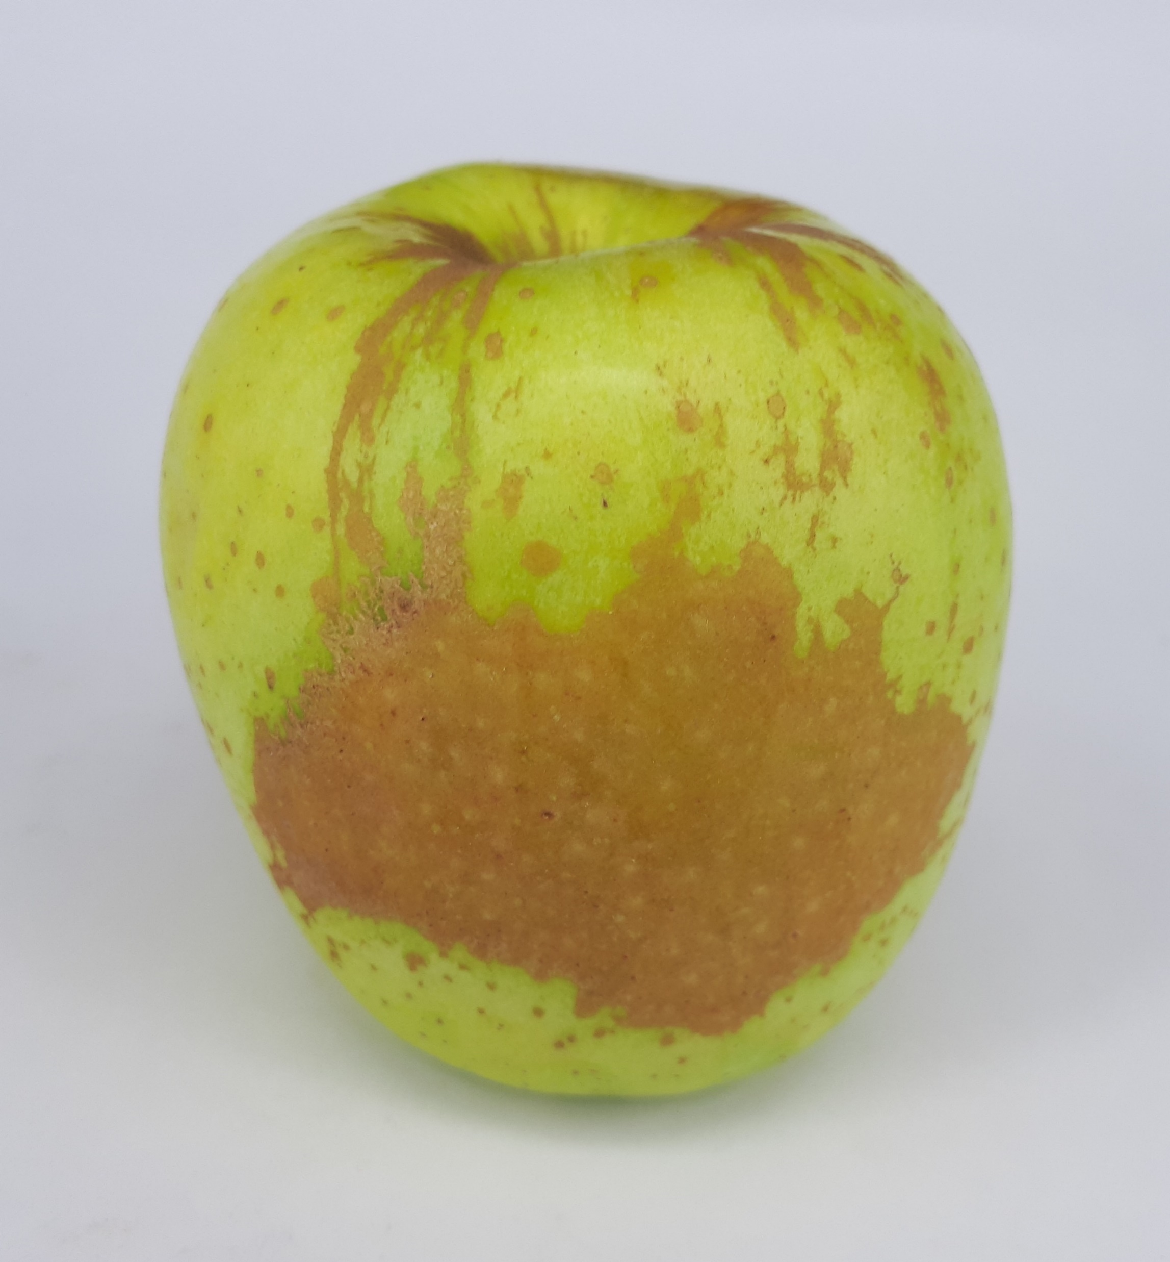
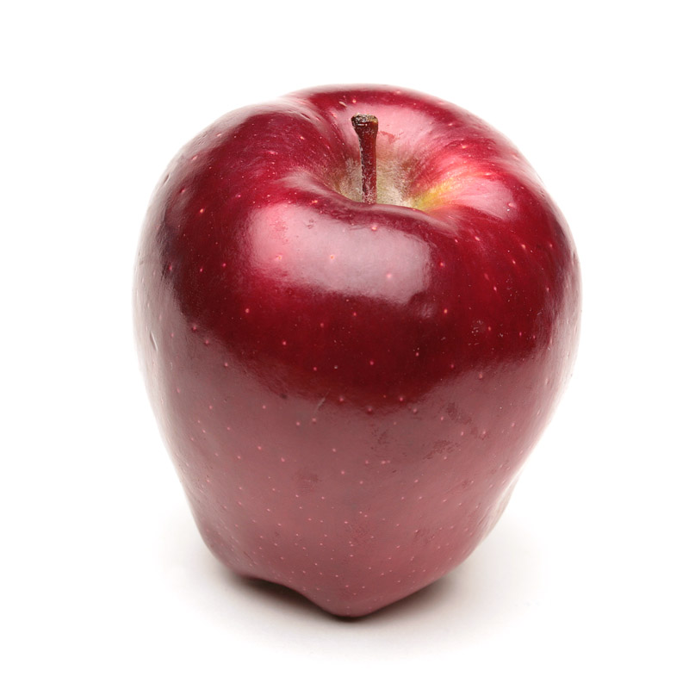
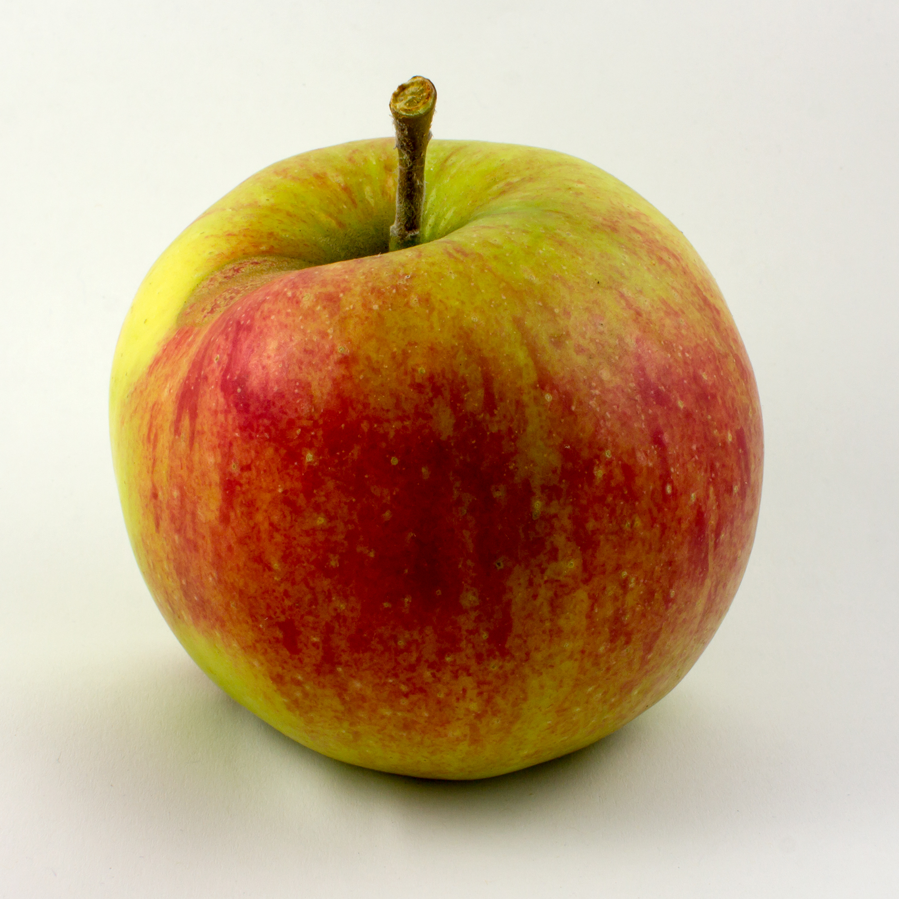
Jablká obsahujú nasledujúce vitamíny:
C
D
E
B6
B12
Ktoré sú rozpustné vo vode a ktoré v tukoch?
Voda
Tuky
Broskev
Borůvky
Jablko
Banány
Třešně
Poznáte jednotlivé odrody?
Gala
Golden Delicious
Red Delicious
Jonagold

Slide 3
Jablko
Broskev
Banány
Borůvky
Třešně

Slide 4
Jablko
Broskev
Borůvky
Třešně
Banány

Slide 5
Jablko
Broskev
Borůvky
Banány
Třešně

Slide 6
Jablko
Borůvky
Broskev
Banány
Třešně

Slide 7

Majte sa krásne!
Jablko
Borůvky
Broskev
Banány
Třešně

